Slide 1


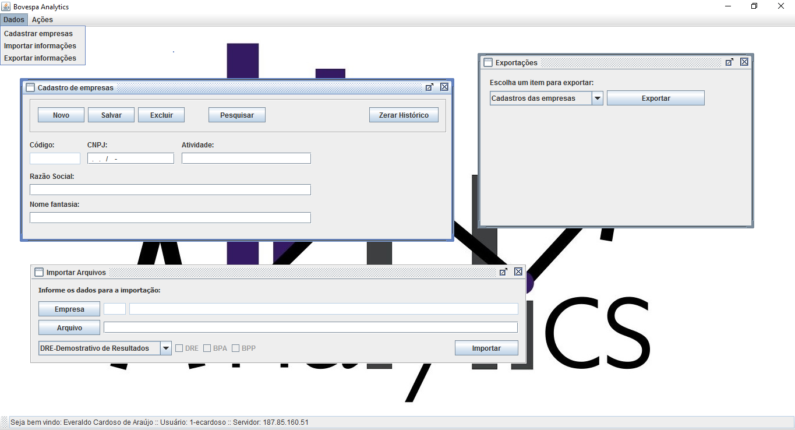
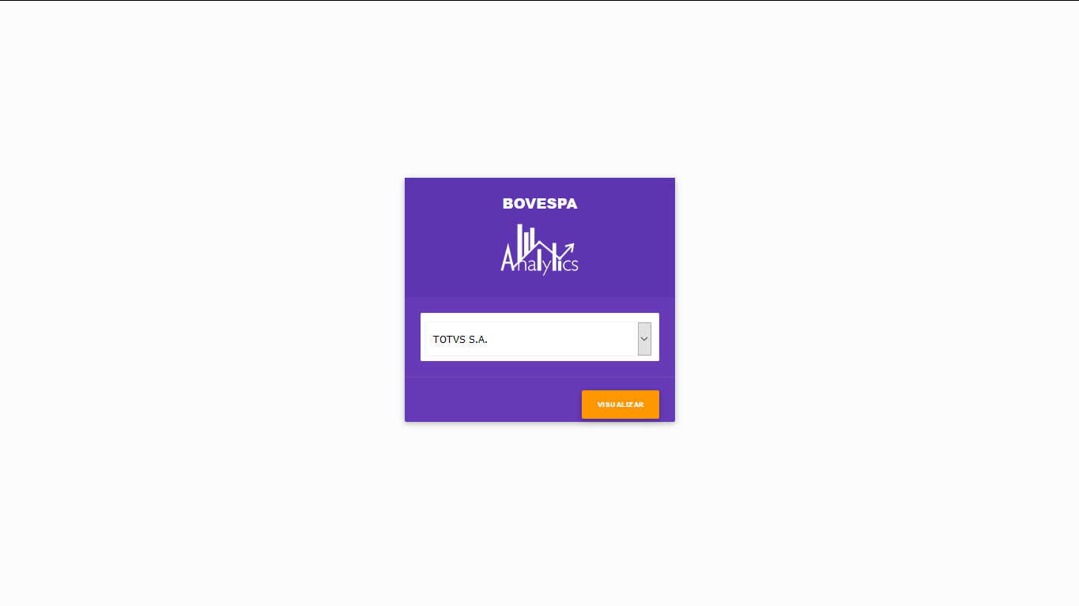
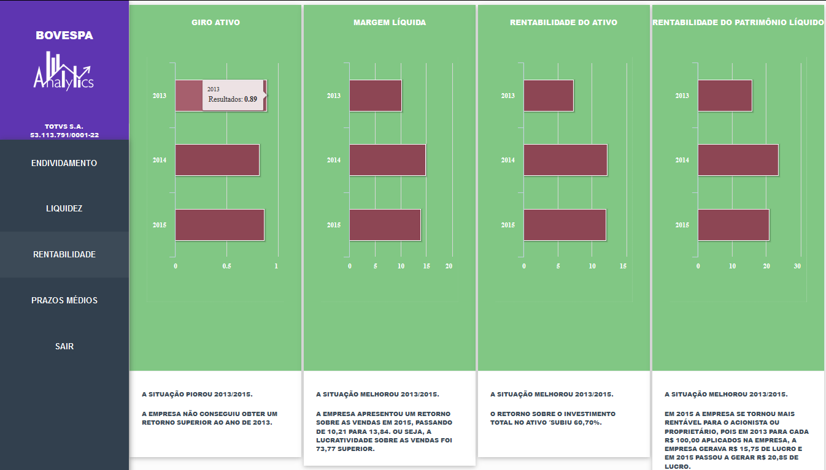
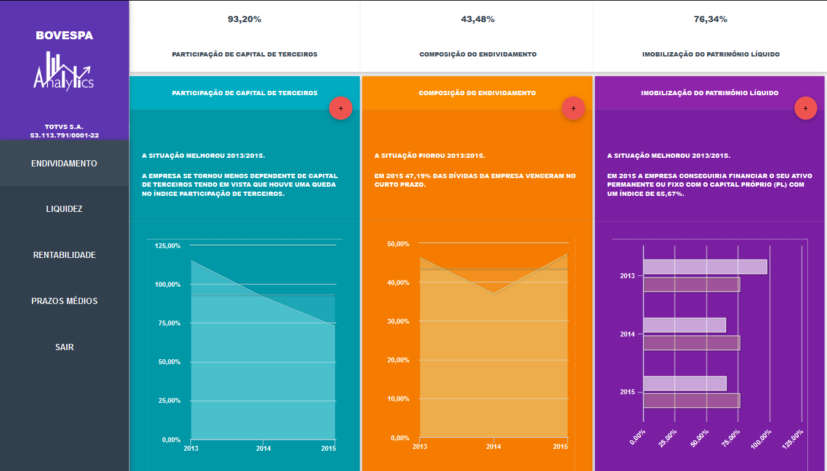
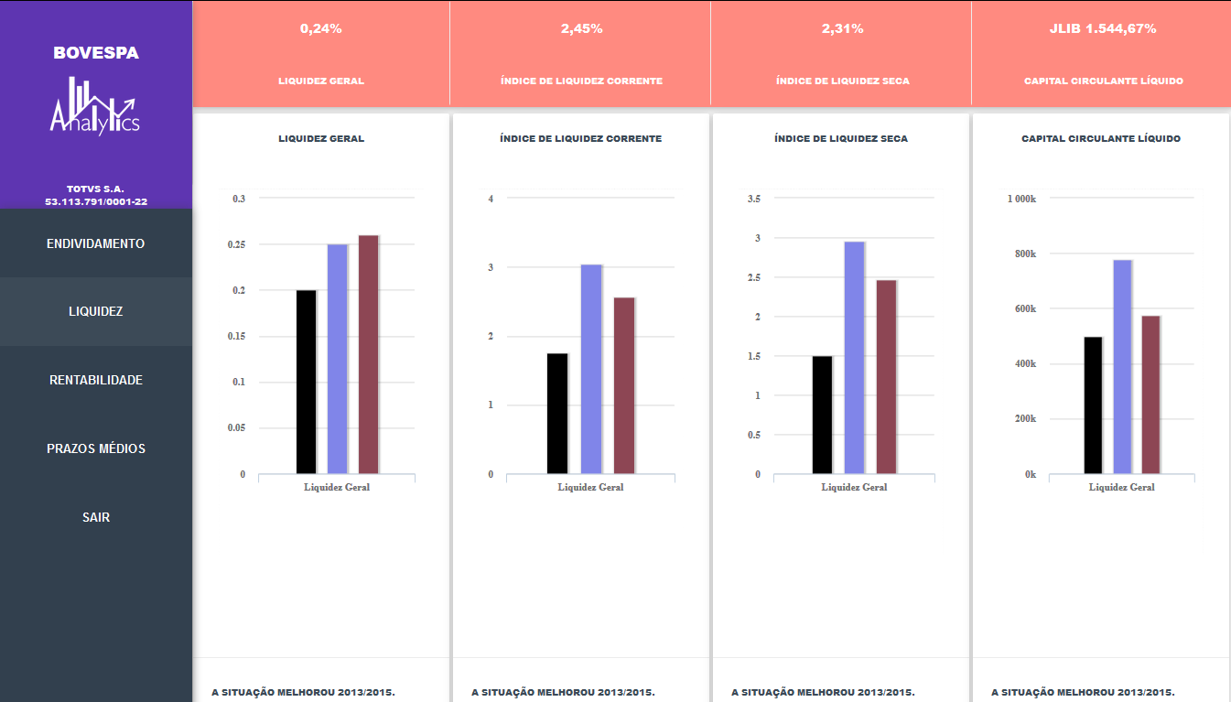
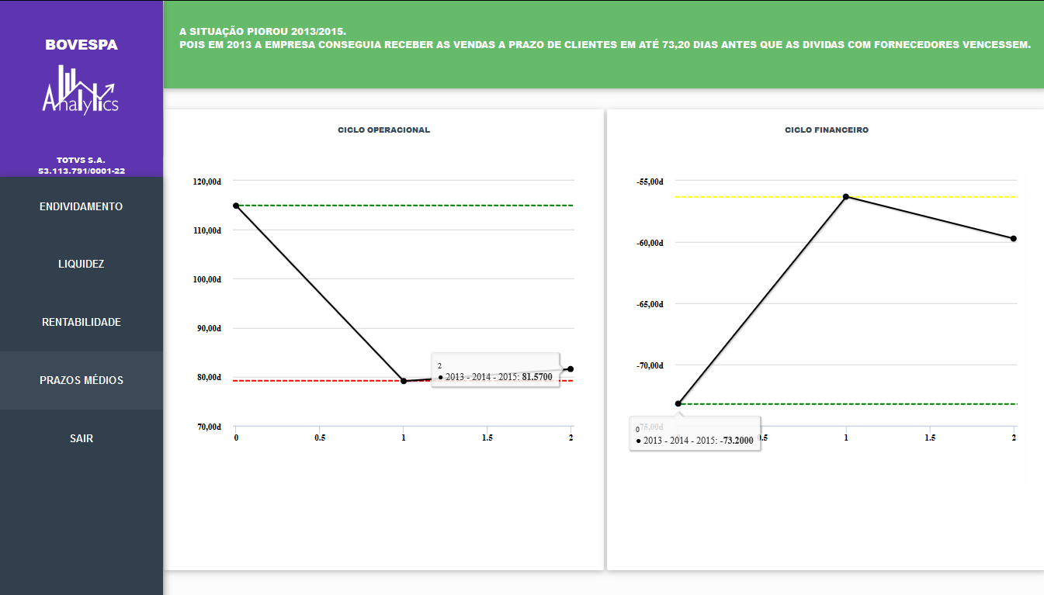
Projeto Interdisciplinar III - Bovespa
Orientadores:
André Ribeiro; Cledson Sousa; Vitor Faiçal; Luciene Santana; Edgar Eler.
Alunos:
Bruno Brandão; Everaldo Cardoso; Rafael Rufino; Walter Júnior.
O Analytics é um sistema que permite uma melhor visualização de dados de indicadores financeiros e econômicos obtidos junto a BM&F Bovespa. O sistema é composto por dois módulos: um gerenciador, responsável por importar os dados da Bovespa e exportar em formato adequado para visualização pelo segundo módulo, visualizador de indicadores padrão web.
O sistema foi desenvolvido seguindo todos os padrões de documentação na etapa de análise do projeto, incluindo: análise de requisitos, caso de uso, diagrama de classes. Na manipulação de dados, foi usado o SGBD Oracle seguindo o modelo conceitual e lógico, desenvolvido pelos alunos. Além disso os indicadores analisados também permitiram que os alunos se aprofundassem na disciplina de custos e contabilidade.
Gerenciador de Indicadores Financeiros: Executa a leitura dos dados de Demonstrações Financeiras para empresas listadas no site da Bovespa: Demonstração do Resultado, Balanço Patrimonial Ativo, Balanço Patrimonial Passivo e exporta os dados em um arquivo de formato JSON, sendo desenvolvido em Java.
Visualizador de Indicadores Financeiros: Faz a análise dos indicadores financeiros a partir da visualização dos dados em formato apropriado. Módulo web desenvolvido usando HTML, CSS e Java Script.
Gerenciador de indicadores
Empresas para análise
Indicadores de rentabilidade
Indicadores de endividamento
Indicadores de liquidez
Indicadores de prazo médios
Cursos
Análise e Desenvolvimento de Sistemas – Sistemas de Informação

